Slide 1
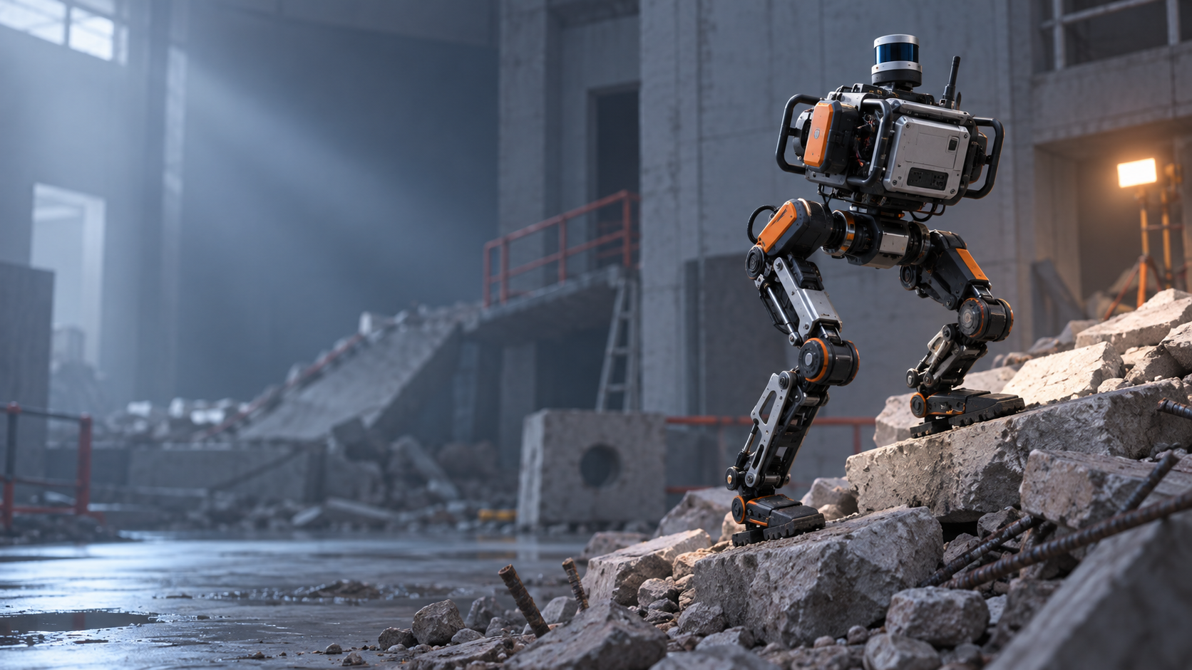
災害現場で移動する
二足歩行ロボットの開発
PBL発表 ｜ 設計・配線・制御
チーム名・発表者：＿＿＿＿＿＿＿＿
※ 背景画像は構想を示すコンセプトCGです
Notes:
表紙画像は発表の構想を示す生成コンセプトCG。実機写真ではない。

Slide 2
背景と課題
02
災害直後の建物内では、段差・がれき・狭い通路が人の移動を妨げる
1
2
3
段差・がれき
狭い通路
遠隔での確認
車輪型では越えにくい
不連続な足場
人が入りにくい
倒壊リスクのある空間
現場の状況を把握し
救助判断を支援する必要
本PBLでは、平地と小さな段差を想定した移動基盤の実装を目標とする
PBL 二足歩行ロボットの開発
Notes:
災害現場の全てを解く研究ではなく、足場が不連続な環境で移動できる小型二足ロボットの基盤づくりを課題とした。

Slide 3
開発目標と担当分担
03
開発の焦点：まず「安全に立つ・一歩踏み出す」ことを確認する
設計
配線
制御
脚長・関節配置・重心位置を決め、部品を組み立てる
電源とCAN通信を整理し、保守しやすい配線にする
姿勢推定と歩行パターンを用いて、立位と歩行を制御する
想定する検証順序
片脚の関節確認
▶
両脚で立位
▶
平地で一歩
PBL 二足歩行ロボットの開発
Notes:
各担当は独立ではなく、設計した構造を配線で成立させ、その前提で制御を調整する。数値は設計目標として扱う。

Slide 4
ロボット全体の構成
04
視覚・姿勢
計算機
通信
駆動
T265
移動量・姿勢推定
▶
Jetson Orin Nano
制御計算
▶
USB-CAN
CANバス
▶
AK80-9 / AK10-9
関節モータ
電源系
電源分配
各モータ
▶
▶
センサ値を計算機で処理し、CANを介して各関節へ指令する
PBL 二足歩行ロボットの開発
Notes:
提供PDFに記載の構成要素：Realsense T265、Jetson Orin Nano、AK80-9 V3.0、AK10-9 V3.0。接続構成は発表用の概念図。

Slide 5
設計パート：脚構造と重心
05
脚部では、足裏の接地と胴体の重心位置を先に決めた
関節数の考え方
胴体
計算機・電源
歩行の基礎動作に必要な股・膝・足首の自由度を優先
部品配置
股関節
重い計算機と電源を胴体中央に集め、脚の慣性を抑える
足裏
膝
膝
平地での安定を優先し、十分な接地面積を確保する
足裏
足裏
接地面
PBL 二足歩行ロボットの開発
Notes:
設計の説明用概念図。関節自由度や寸法は実機図面に合わせて差し替え可能。現段階では平地の安定性を優先した設計判断を説明する。

Slide 6
配線パート：電源とCAN通信
06
配線では、電力の経路と通信の経路を分けて考える
バッテリー
電源分配
ヒューズ
関節モータ
左右の脚
▶
▶
▶
Jetson
USB-CAN
CANバス
各モータ
▶
▶
▶
橙：電力の流れ
青緑：通信の流れ
確認項目：極性、CAN ID、終端、非常停止
PBL 二足歩行ロボットの開発
Notes:
提供PDFのUSB-CANとJetson、モータを元にした概念配線図。実機の電圧、配線色、終端抵抗の有無は安全確認済みの配線図に置き換える。

Slide 7
制御パート：立位から一歩まで
07
制御は、姿勢を保ちながら片脚を振り出す順番で実装する
1
2
3
4
姿勢推定
目標生成
関節制御
安全停止
▶
▶
▶
T265と関節角度から
胴体の傾きを得る
重心を支持脚に移し
遊脚の軌道を作る
各モータへ角度・
トルク指令を送る
傾き・通信異常を監視し
停止条件を判定する
検証は「関節単体 → 片脚 → 両脚立位 → 一歩」の順に進める
PBL 二足歩行ロボットの開発
Notes:
制御の概念フロー。実装では各関節の初期位置、符号、制限値を実機で確認してから段階的に動作確認する。

Slide 8
統合とデバッグの進め方
08
各パートを接続したときに初めて見える不具合を、切り分けて解決する
担当
起きやすい問題
切り分け方法
設計
干渉・ガタ・重心ずれ
組立状態で可動域と接地を確認
配線
通信断・ID重複・電圧低下
モータ1台ずつで送受信と電源を確認
制御
姿勢の発散・関節符号の逆転
立位前に関節単体の低速動作を確認
安全を優先し、異常があれば全身動作に進まず、前段の確認へ戻る
PBL 二足歩行ロボットの開発
Notes:
統合作業の説明。実機の駆動は、安全条件を満たした上で、1モータ、片脚、全身の順に進める方針を示す。

Slide 9
評価計画と到達目標
09
研究成果ではなく、課題解決として動作の再現性を確かめる
1
立位維持
胴体角度・停止回数
平地で指定時間、姿勢を保てるか
2
一歩動作
足先位置・姿勢変化
支持脚を保ちながら遊脚を前へ出せるか
3
小段差
成功・中止の条件
安全な低い段差に足を載せられるか
中止条件の例：大きな姿勢崩れ、通信異常、電源系の異常
PBL 二足歩行ロボットの開発
Notes:
評価指標は発表用の計画。実測結果を得た後、指定時間や段差高さ、回数などの具体的な条件と結果に差し替える。

Slide 10
まとめ
10
二足歩行ロボットの移動基盤を、3つの担当から形にした
設計
足裏の接地と重心配置を起点に脚構造を考えた
配線
電源とCAN通信を分け、確認しやすい経路を整理した
制御
姿勢推定から関節指令までを段階的に実装する方針を立てた
次の段階：平地での立位と一歩を再現し、低い段差へ適用を広げる
ご清聴ありがとうございました
PBL 二足歩行ロボットの開発
Notes:
まとめ。PBLとして、構造・配線・制御を統合し、平地での基礎動作を確かめる段階までを明確にする。

